Slide 1
1. main()에서 TextScreen 클래스로 NewScreen(24byte)객체를 생성
힙 영역
스텍 영역
main()
NewScreen(24byte)
Int Width_ |  |  |  | Int Height_ |  |  |  | Char* PixelData_ |  |  |  |  |  |  |  | Char DefaultPixcel_ [3]

Slide 2
2. CreateScreen(3,3, "ㅁ")멤버함수를 호출한다.
힙 영역
스텍 영역
CreateScreen()
Int _Width (3) | Int _Height (3) | Const Char* _DefaultValue("ㅁ") | Int RealWidh
main()
NewScreen(24byte)
Int Width_ |  |  |  | Int Height_ |  |  |  | Char* PixelData_ |  |  |  |  |  |  |  | Char DefaultPixcel_ [3]

Slide 3
3. CreateScreen()에 있는 Int _Width, int _Height, const char* _DefaultValue의 값을 main()의 NewScreen에 있는 int Width_, int Height_, char DefautPixel[3]에 값을 각각 복사한다.
힙 영역
스텍 영역
CreateScreen()
Int _Width (3) | Int _Height (3) | Const Char* _DefaultValue("ㅁ") | Int RealWidh (7)
main()
NewScreen(24byte)
Int Width_ (3) |  |  |  | Int Height_ (3) |  |  |  | Char* PixelData_ |  |  |  |  |  |  |  | Char DefaultPixcel_ [3] ("ㅁ")

Slide 4
4. 힙 영역에 22byte 크기의 공간을 할당한 후 main()의 NewScreen에 있는
char* PixelData에 할당한 공간의 주소값을 전달한 후 함수를 종료한다.
힙 영역
스텍 영역
main()
NewScreen(24byte)
Int Width_ (3) |  |  |  | Int Height_ (3) |  |  |  | Char* PixelData_ |  |  |  |  |  |  |  | Char DefaultPixcel_ [3] ("ㅁ")

Slide 5
5. PrintScreen()맴버함수를 호출한다.
힙 영역
스텍 영역
PrintScreen()
Int RealWidth | Char* LineStart
main()
NewScreen(24byte)
Int Width_ (3) |  |  |  | Int Height_ (3) |  |  |  | Char* PixelData_ |  |  |  |  |  |  |  | Char DefaultPixcel_ [3] ("ㅁ")

Slide 6
6. for문을 이용하여 char* LineStart에 NewScreen에 있는 char* PixelData_의 가지고 있는 주소값을 받아 22byte크기의 힙영역에 할당되어 있는 공간에 문자열을 넣어준다.
마지막 위치인 22번째 자리에 0을 넣어주는 것으로 문자열의 끝을 나타낸다
힙 영역
"ㅁ" (2byte) | "ㅁ" (2byte) | "ㅁ" (2byte) | '\n' | "ㅁ" (2byte) | "ㅁ" (2byte) | "ㅁ" (2byte) | '\n' | "ㅁ" (2byte) | "ㅁ" (2byte) | "ㅁ" (2byte) | '\n' | 0
&PixelData[0]
&PixelData[7]
&PixelData[14]
스텍 영역
PrintScreen()
2차원 배열을 나타내기 위해 7바이트마다 주소값을 받아서 할당된 공간에 문자열을 넣어주고 이를 int Height_= 3만큼 반복한다
Int RealWidth (7) | Char* LineStart
main()
NewScreen(24byte)
Int Width_ (3) |  |  |  | Int Height_ (3) |  |  |  | Char* PixelData_ |  |  |  |  |  |  |  | Char DefaultPixcel_ [3] ("ㅁ")

Slide 7
7. printf_s(PixelData_)함수를 호출하여 문자열을 화면에 출력한다.
문자를 출력하고 난 뒤 프로그램이 종료되면서 printf_s() < PrintScreen() < main() 순으로 종료되면서 소멸하고 스텍 영역 < 힙 영역 순으로 소멸한다.
힙 영역
"ㅁ" (2byte) | "ㅁ" (2byte) | "ㅁ" (2byte) | '\n' | "ㅁ" (2byte) | "ㅁ" (2byte) | "ㅁ" (2byte) | '\n' | "ㅁ" (2byte) | "ㅁ" (2byte) | "ㅁ" (2byte) | '\n' | 0
0을 만나서 출력을 종료
스텍 영역
printf_s()
printf_s()는 const char* _Format에 시작주소를 받아서 1바이트씩 이동하면서 0이 나올 때 까지 문자를 출력한다.
Const Char* _Format | ….. (가변인자)
PrintScreen()
main()
NewScreen(24byte)
Int Width_ (3) |  |  |  | Int Height_ (3) |  |  |  | Char* PixelData_ |  |  |  |  |  |  |  | Char DefaultPixcel_ [3] ("ㅁ")

Slide 8
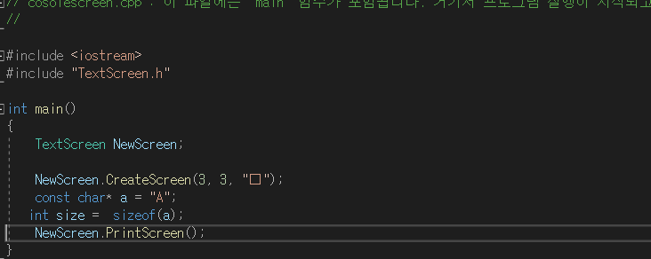
main() 코드

Slide 9
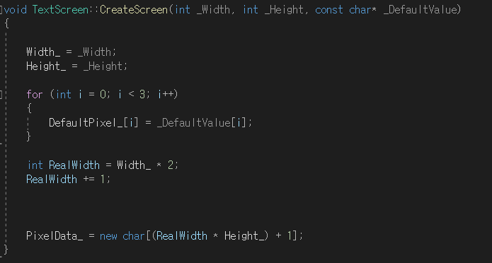
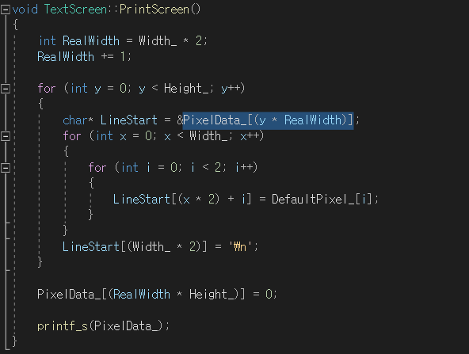
CreateScreen()과 PrintScreen() 코드

